Slide 1

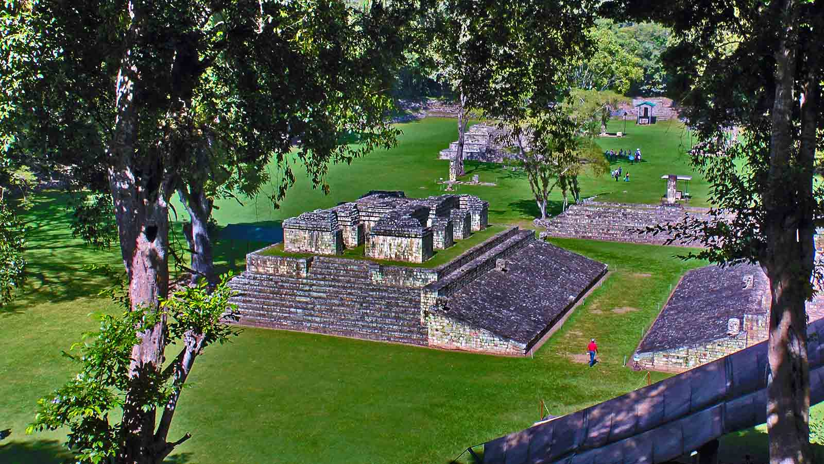
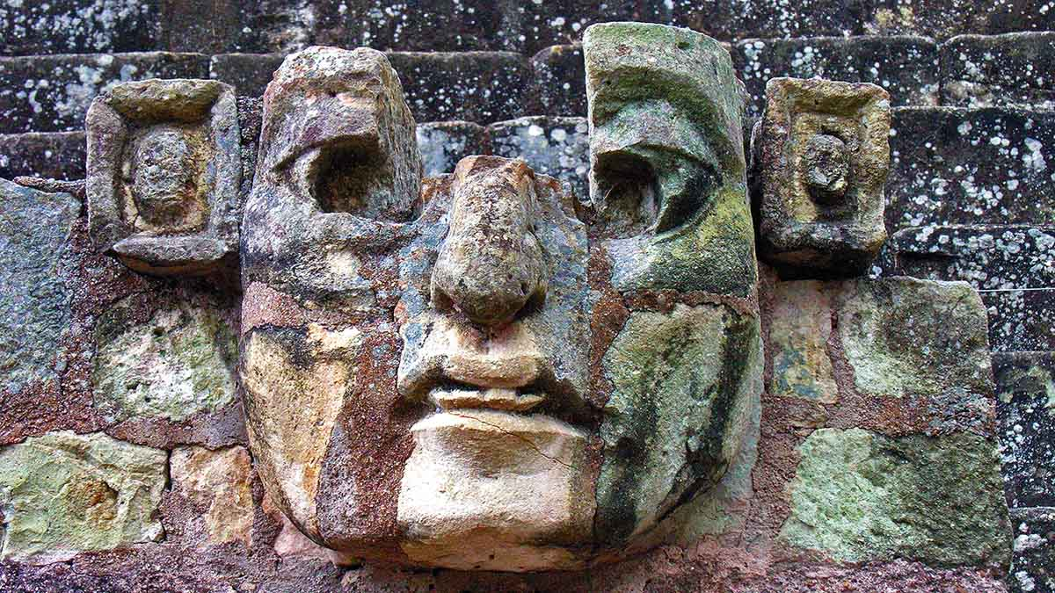
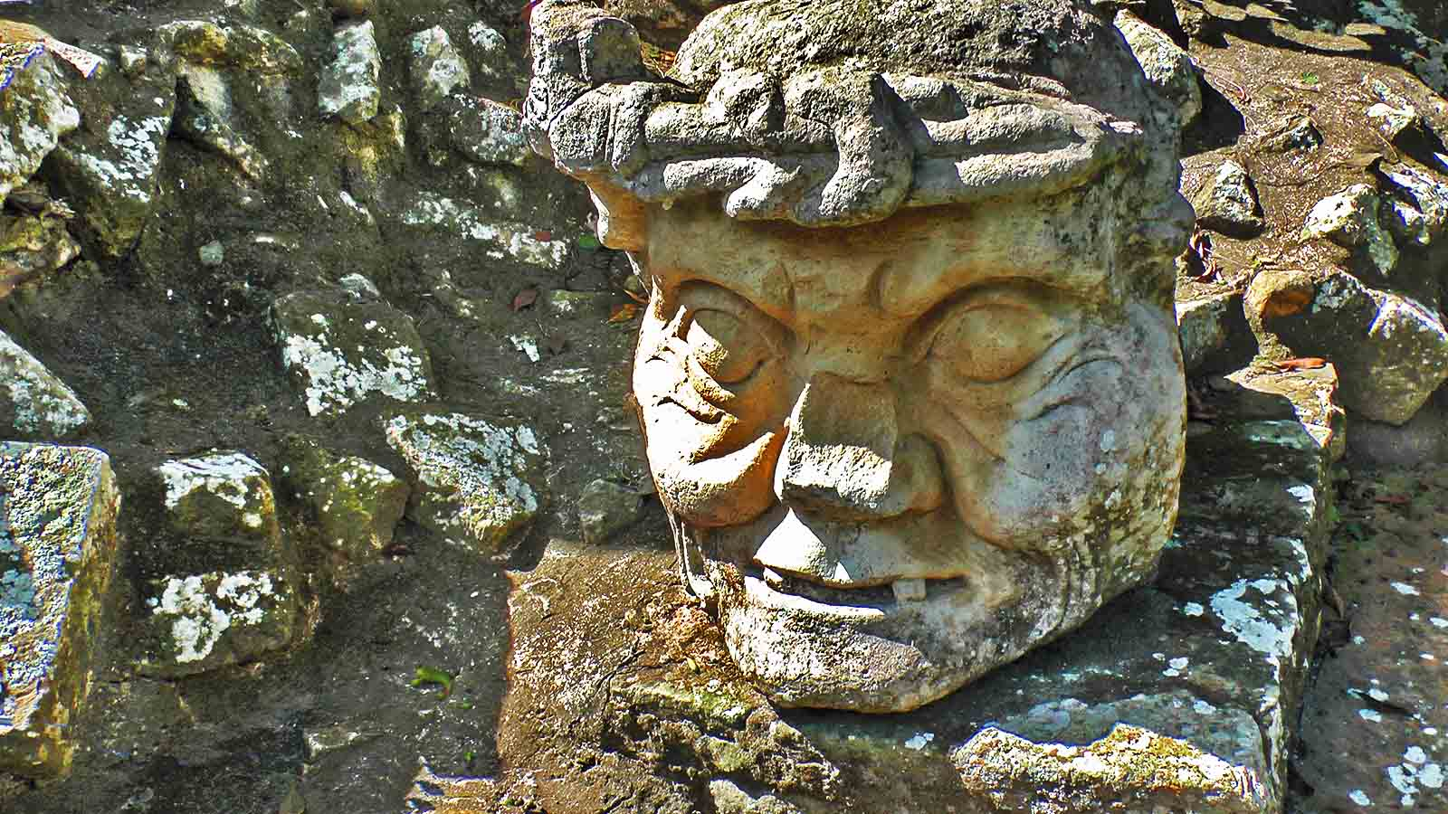
45
The world in the lens
Svet objektívom
El mundo en la lente
2021
Dušan, Dennis, Steve

Slide 2


COPÁN
HONDURAS

Slide 3
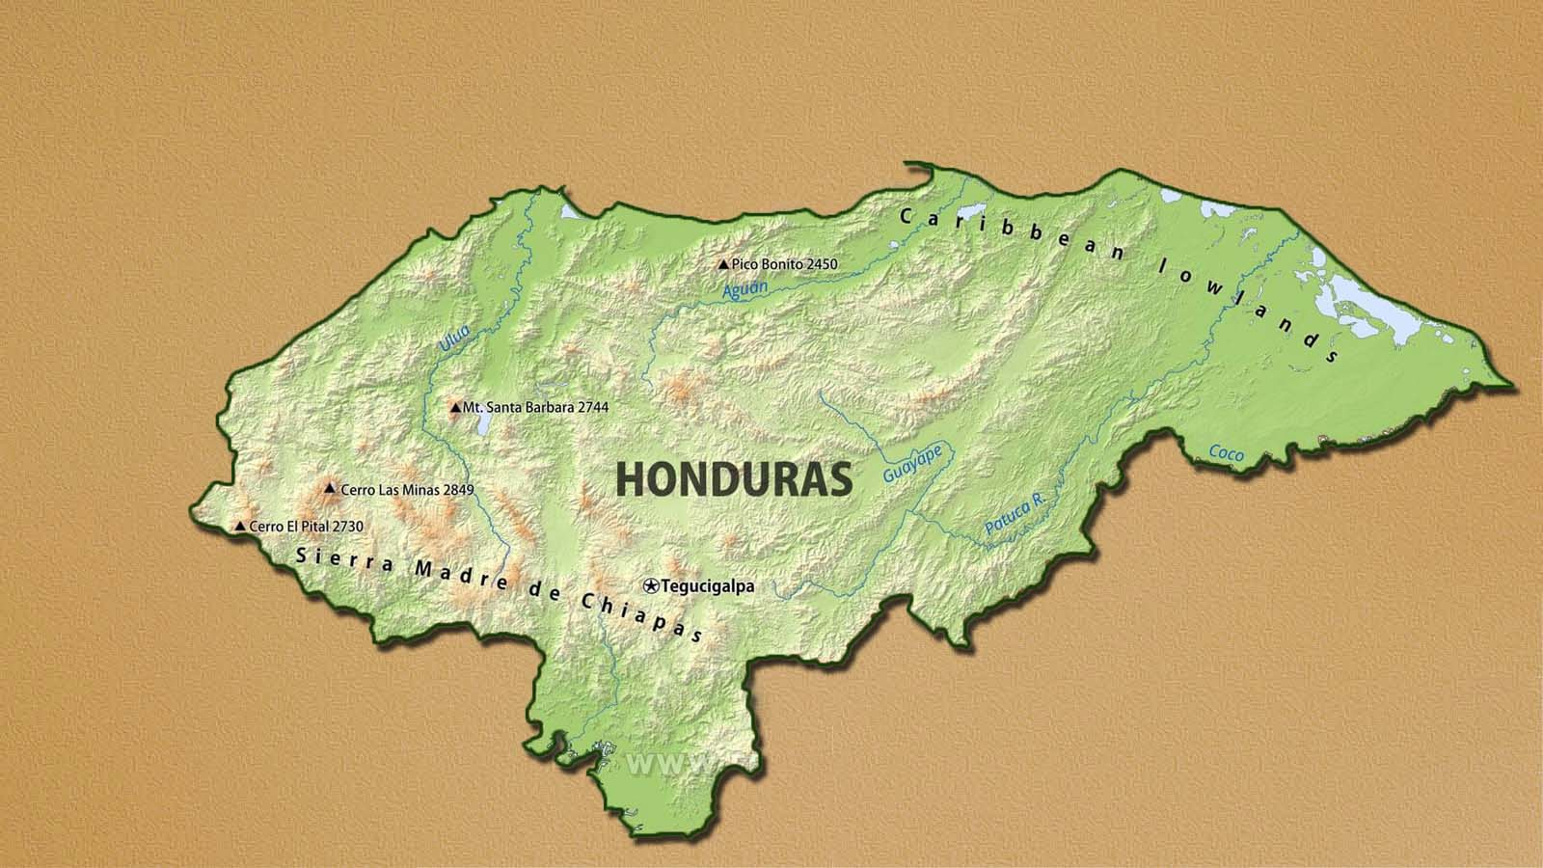
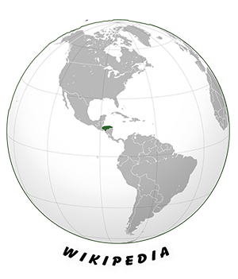
Honduras
COPÁN
HONDURAS
GPS N 14°50’15‘‘ W 89°08’33‘‘

Slide 4




Copán is an archeological site of ancient Mayan civilization located in western Honduras, near the border with Guatemala. It was one of the most powerful Mayan city-states and a regional power in the southern Mayan region. The heyday of this important kingdom of the classical period ranged from the 5th to the 9th century AD. At the height of its power, it had at least 20,000 inhabitants and covered an area of more than 250 km². A distinctive sculptural style has developed in the city. The site is known for a series of portrait stelae, most of which were located along the procedural paths in the city's central square and on the adjacent Acropolis. There is also a large court for Mesoamerican ball game on site. In 1980 Copán was declared a World Heritage Site by UNESCO.
Copán es un sitio arqueológico de la antigua civilización maya ubicado en el occidente de Honduras, cerca de la frontera con Guatemala. Fue una de las ciudades-estado mayas más poderosas y una potencia regional en la región maya del sur. El apogeo de este importante reino del período clásico se extendió desde el siglo V al IX d.C. En el apogeo de su poder, tenía al menos 20.000 habitantes y cubría un área de más de 250 km². En la ciudad se ha desarrollado un estilo escultórico distintivo. El sitio es conocido por una serie de estelas de retratos, la mayoría de las cuales estaban ubicadas a lo largo de los caminos procesales en la plaza central de la ciudad y en la Acrópolis adyacente. También hay una gran cancha para el juego de pelota mesoamericano en el lugar. En 1980 Copán fue declarado Patrimonio de la Humanidad por la UNESCO
Copán je archeologické nálezisko starovekej mayskej civilizácie nachádzajúce sa v západnom Hondurase, neďaleko hraníc s Guatemalou. Bol jedným z najmocnejších mayských mestských štátov a regionálnou mocnosťou v južnom mayskom regióne. Rozkvet tohoto významného kráľovstva klasického obdobia siahal od 5. do 9. storočia nášho letopočtu. Na vrchole svojej moci malo najmenej 20 000 obyvateľov a rozprestieralo sa na ploche viac ako 250 km². V meste sa vyvinul osobitý sochársky štýl. Lokalita je známa sériou portrétnych stél, z ktorých väčšina bola umiestnená pozdĺž procesných ciest na centrálnom námestí mesta a na priľahlej Akropole. V lokalite sa nachádza aj veľké ihrisko na hranie mezoamerickej loptovej hry. V roku 1980 bol Copán vyhlásený za svetové dedičstvo podľa UNESCO.

Slide 5
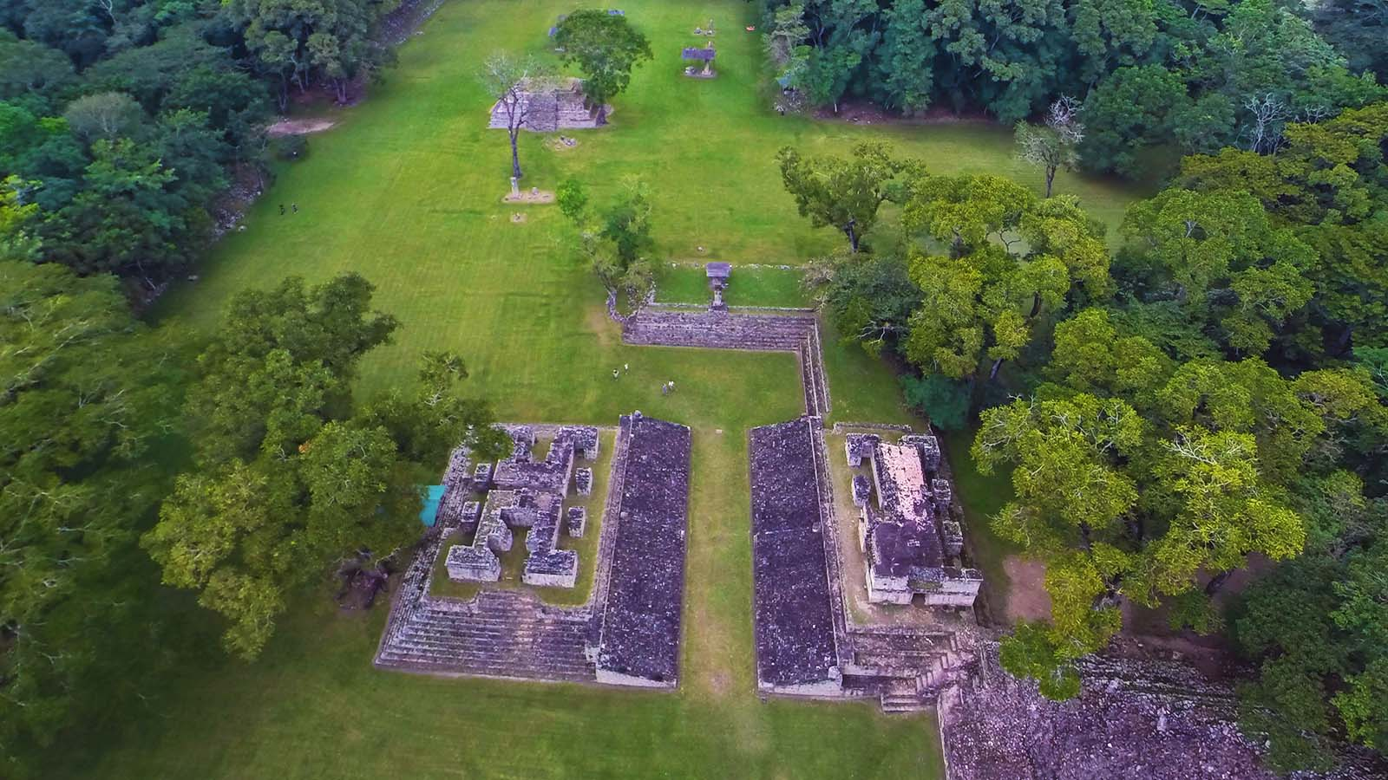
Photo © Honduras Travel

Slide 6
Photo © Sekerka D.

Slide 7
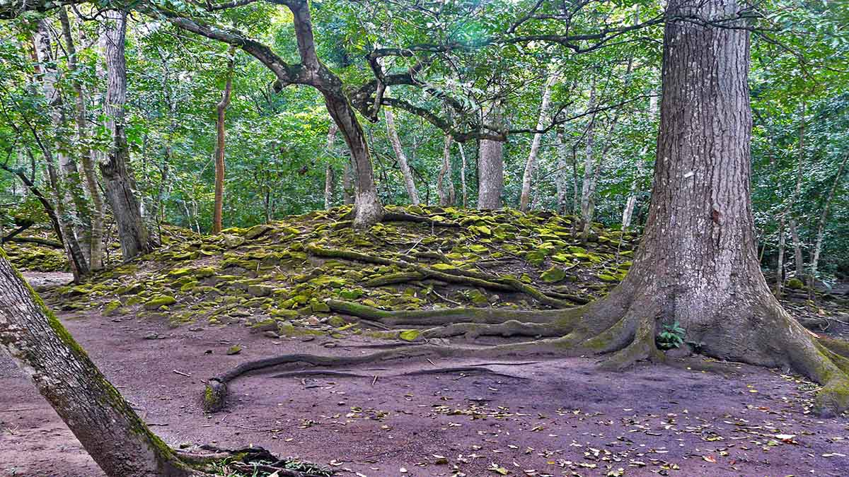
Photo © Sekerka D.

Slide 8
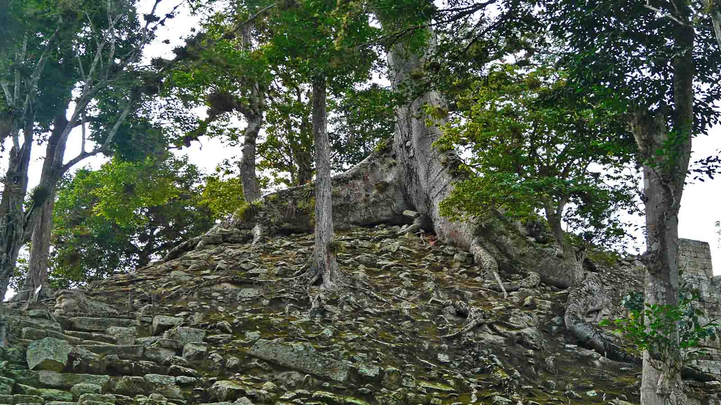
Photo © Sekerka D.

Slide 9
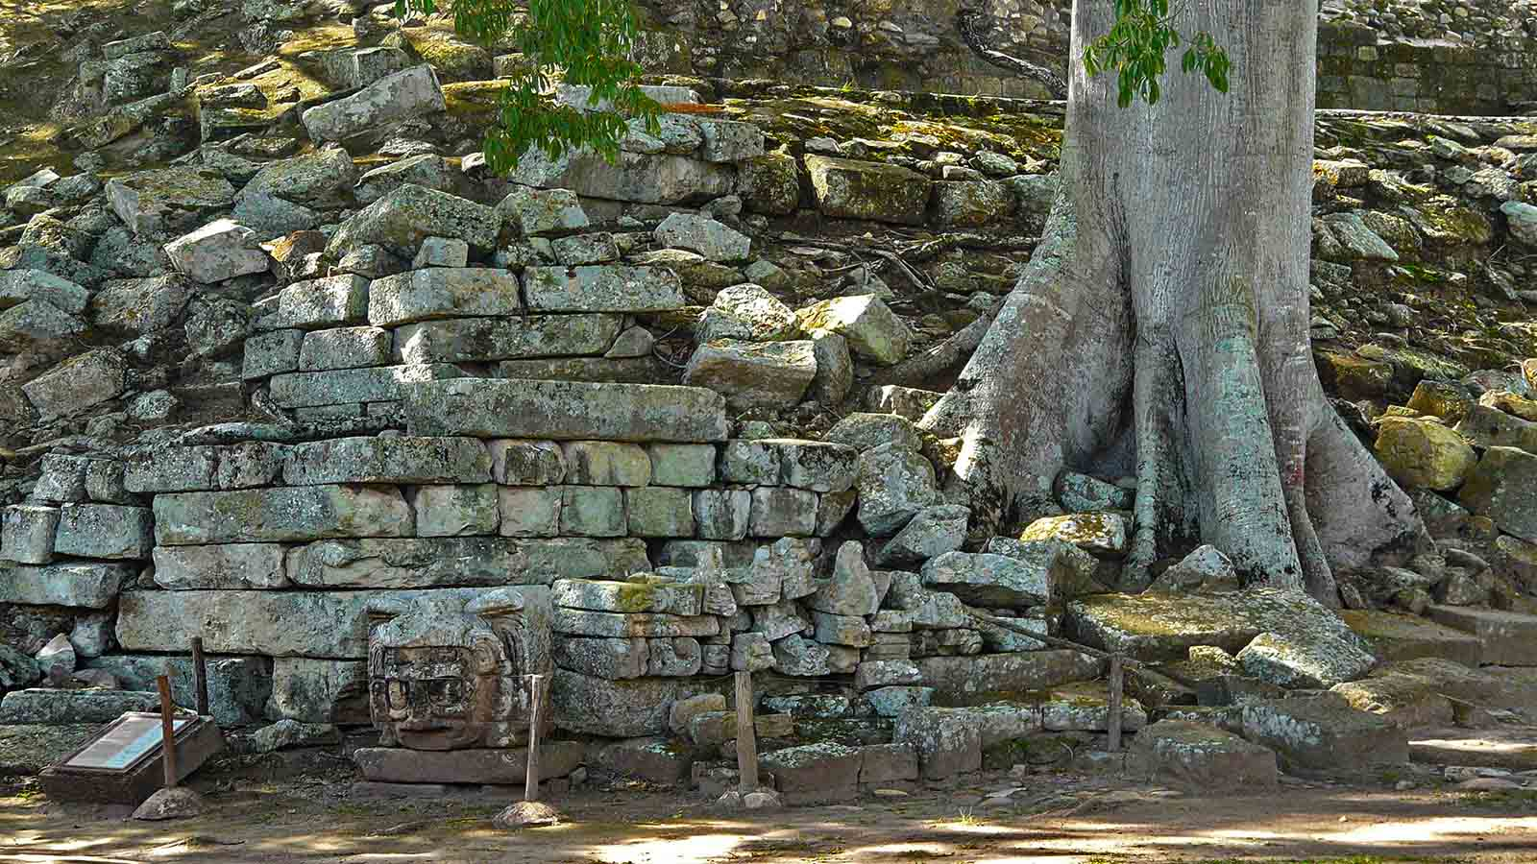
Photo © Sekerka D.

Slide 10
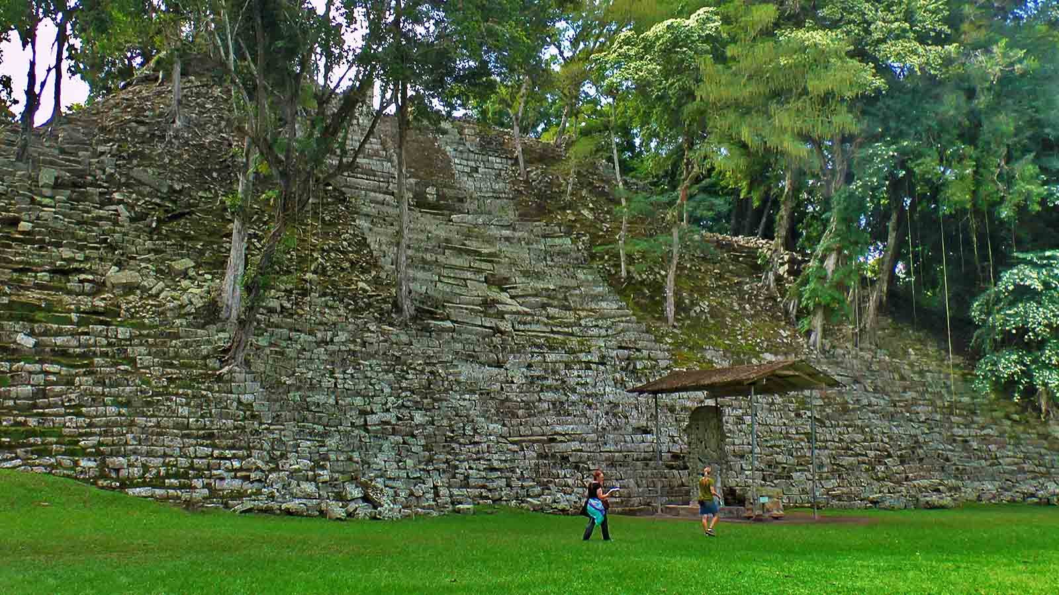
Photo © Sekerka D.

Slide 11
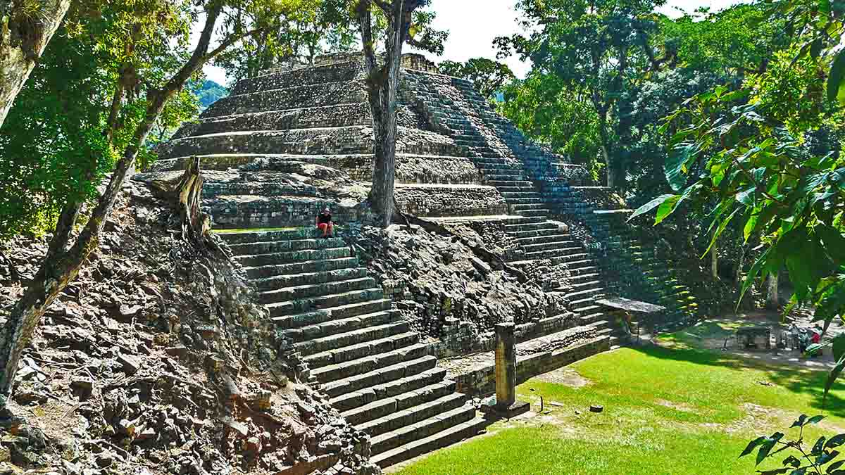
Photo © Sekerka D.

Slide 12
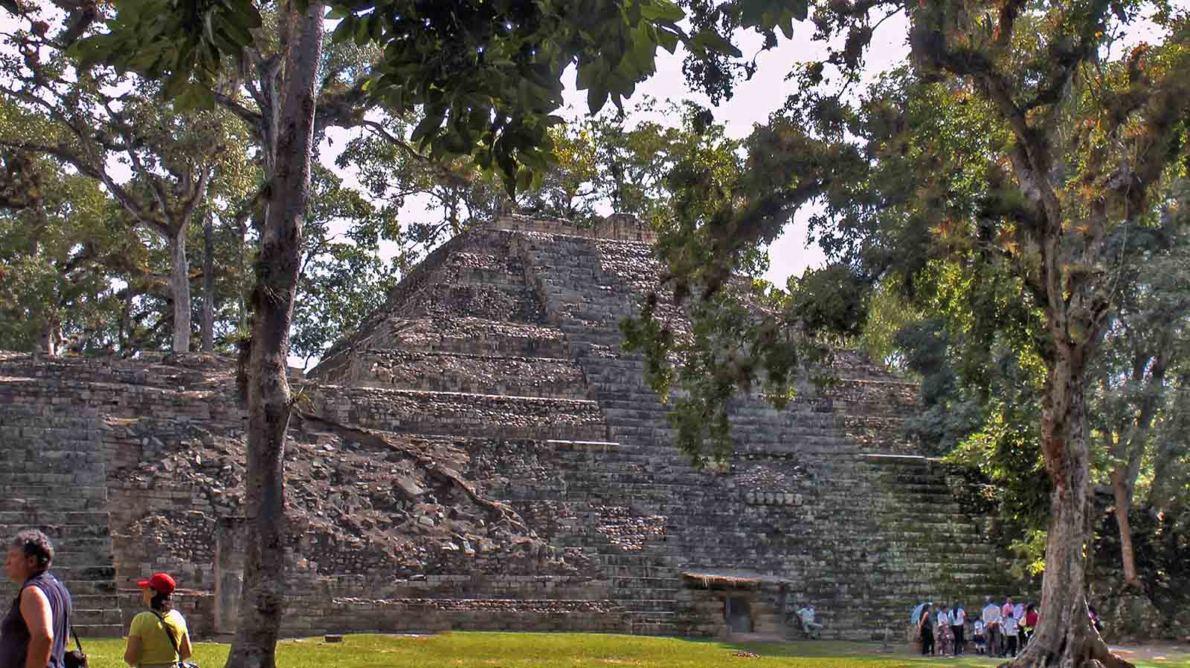
Photo © Sekerka D.

Slide 13
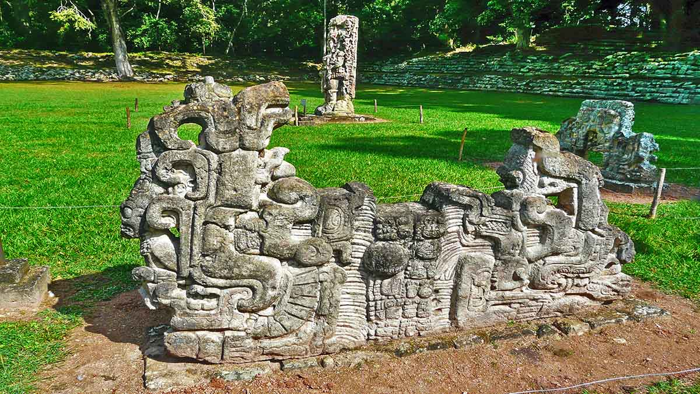
Photo © Sekerka D.

Slide 14
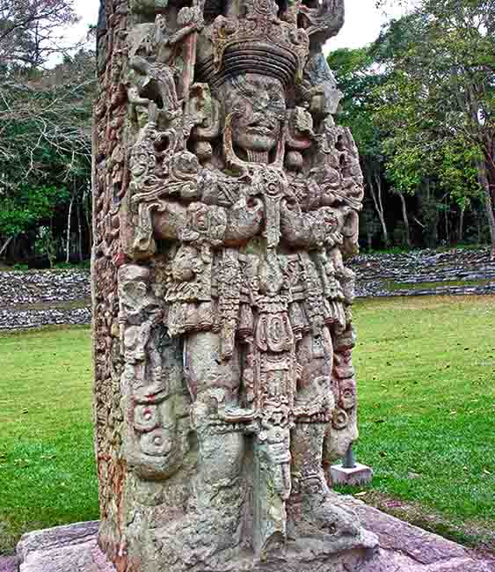

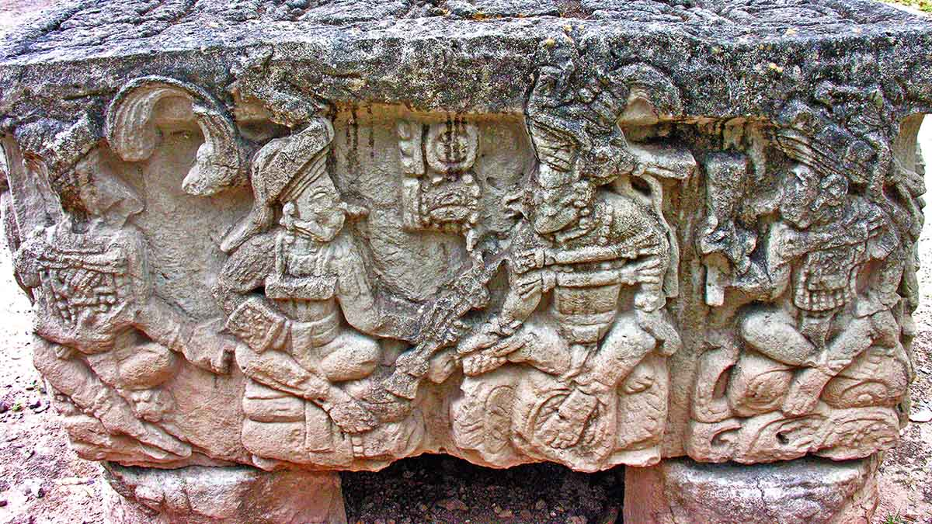
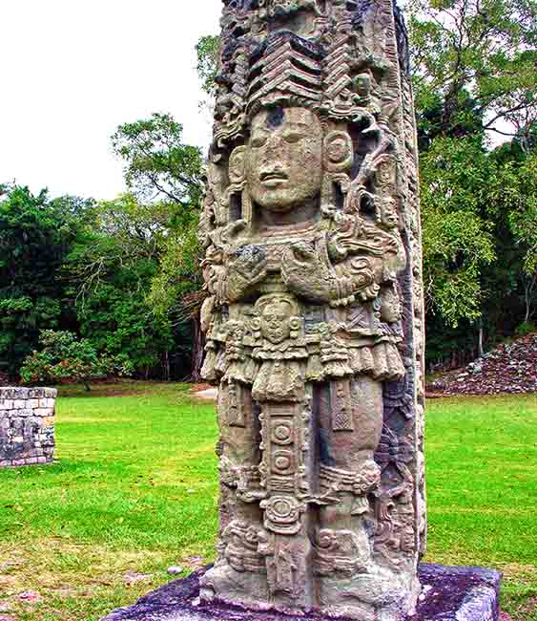
Photo © Jarvis D.J.
Photo © Sekerka D.
Photo © Jarvis D.J.
Photo © Jarvis D.J.

Slide 15
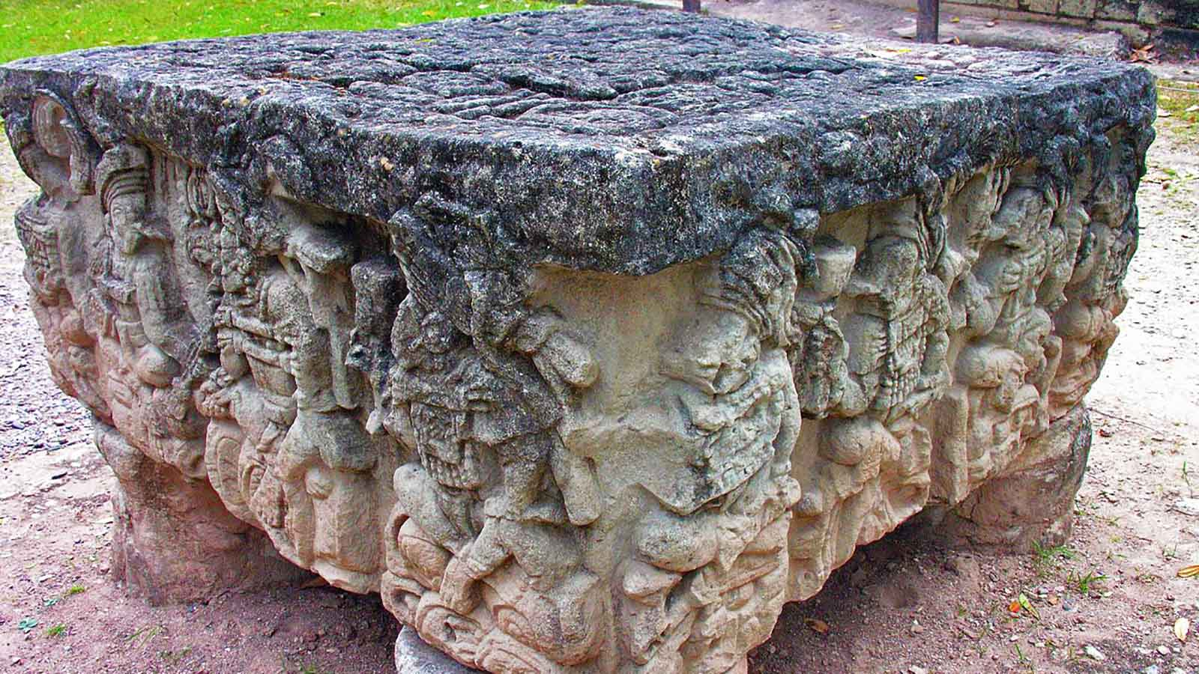
Photo © Jarvis D.J.

Slide 16
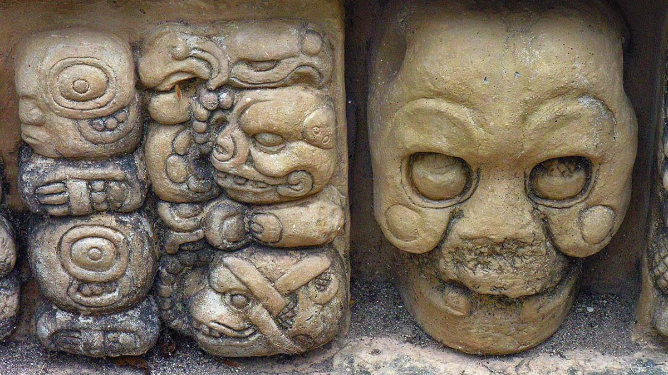
Photo © Jarvis D.J.

Slide 17
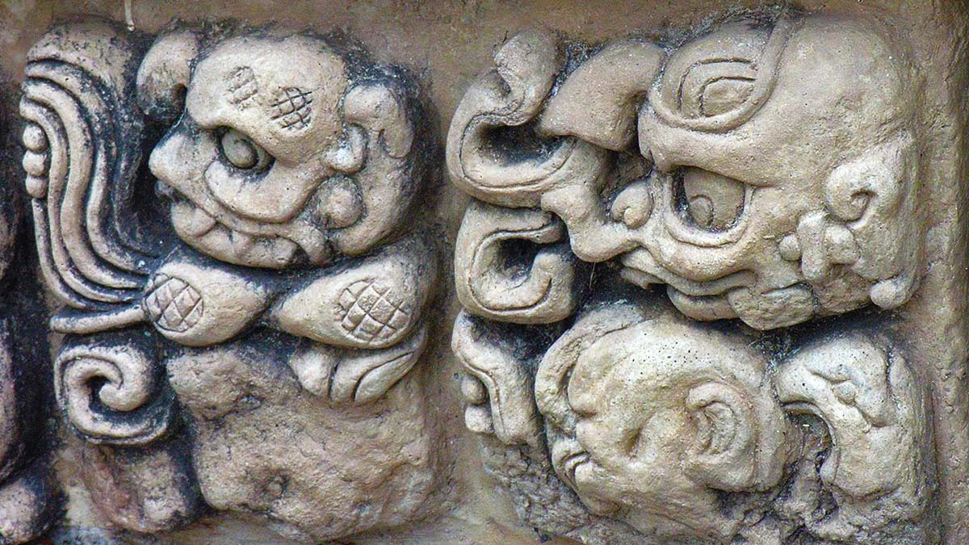
Photo © Jarvis D.J.

Slide 18
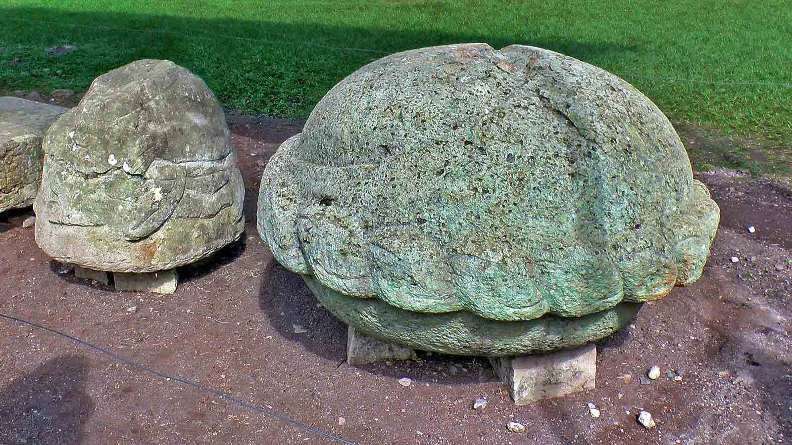
Photo © Sekerka D.

Slide 19
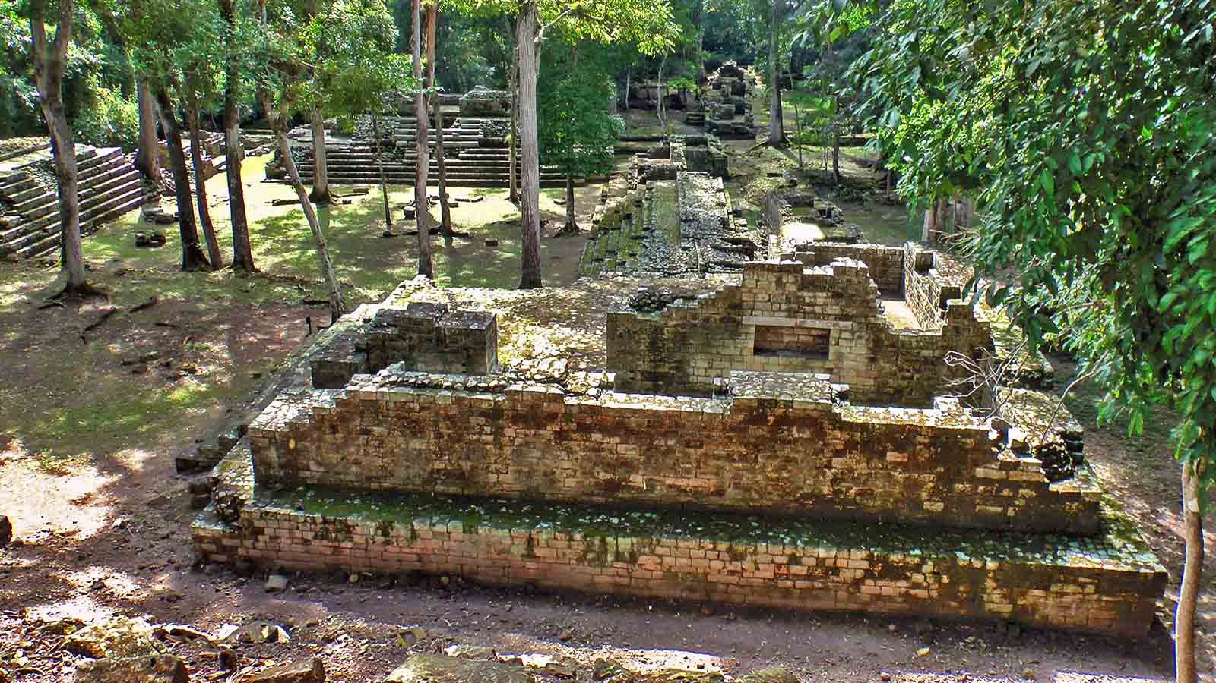
Photo © Sekerka D.

Slide 20
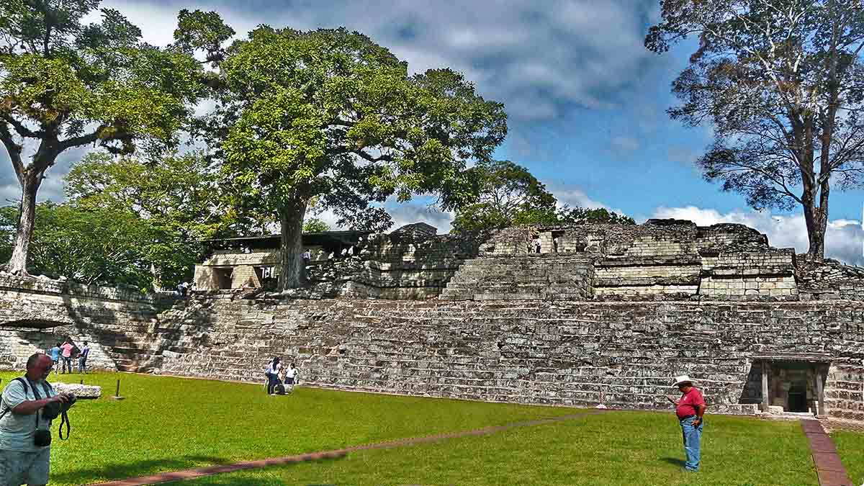
Photo © Sekerka D.

Slide 21
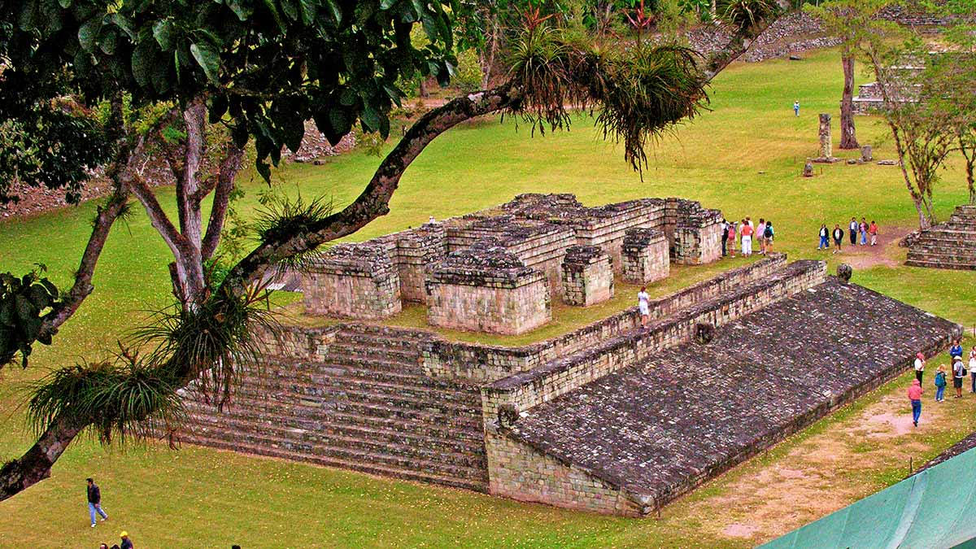
Photo © Jarvis D.J.

Slide 22
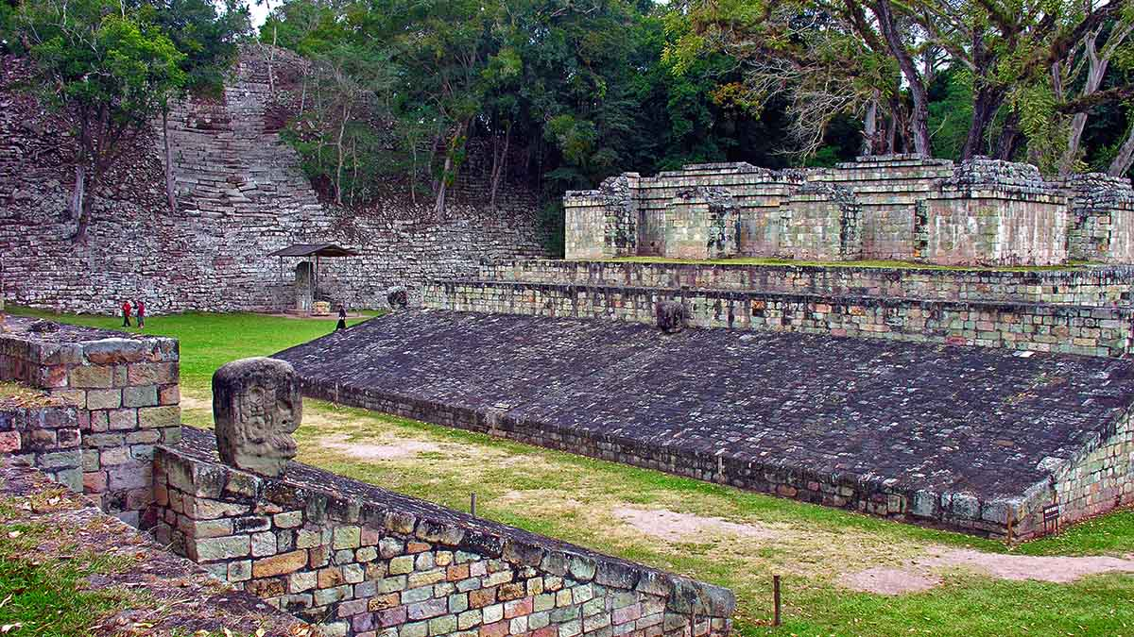
Photo © Jarvis D.J.

Slide 23
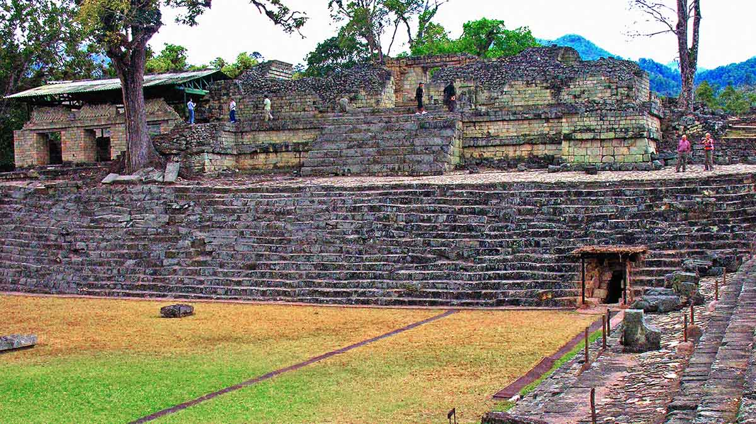
Photo © Jarvis D.J.

Slide 24
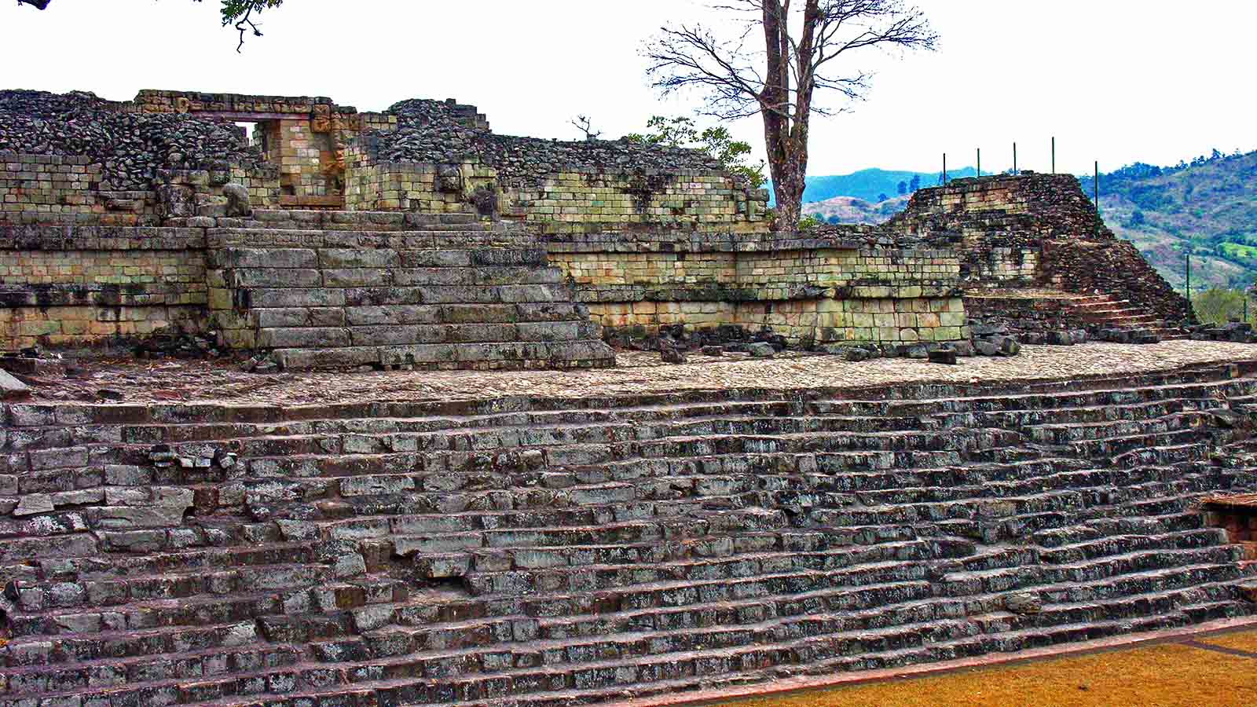
Photo © Jarvis D.J.

Slide 25
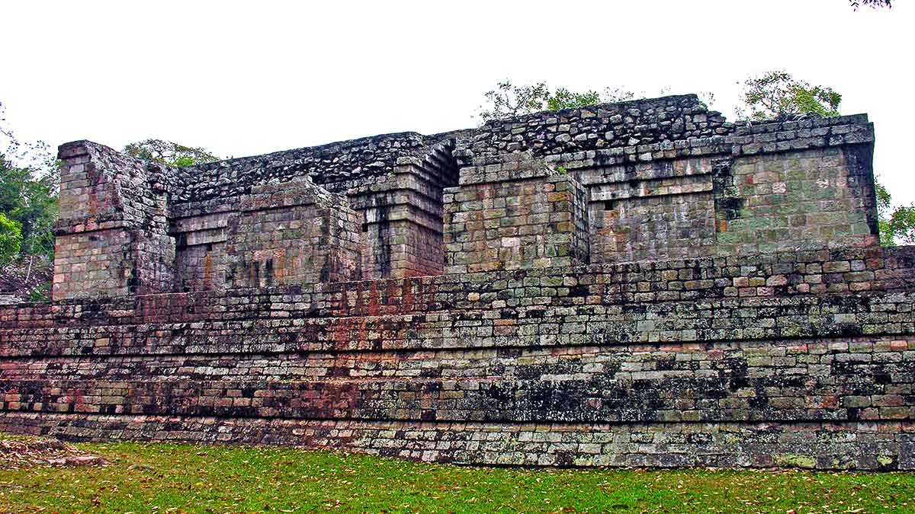
Photo © Jarvis D.J.

Slide 26
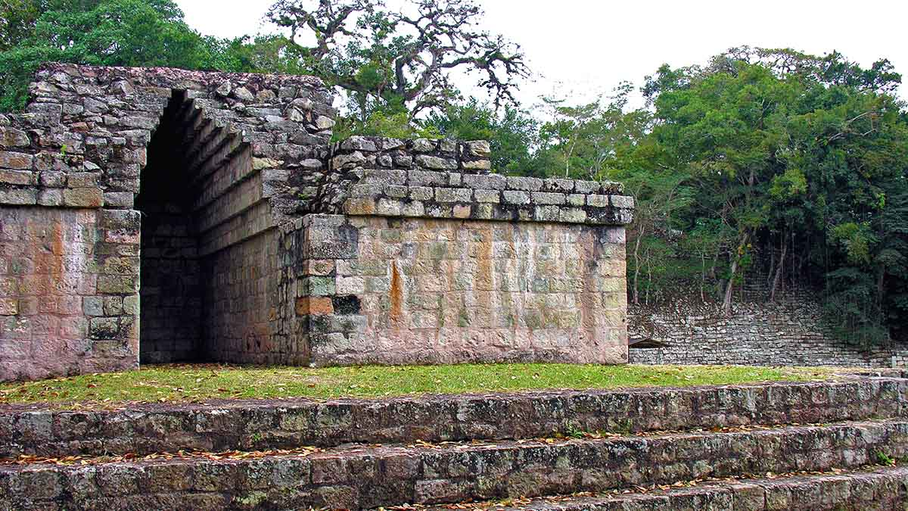
Photo © Jarvis D.J.

Slide 27
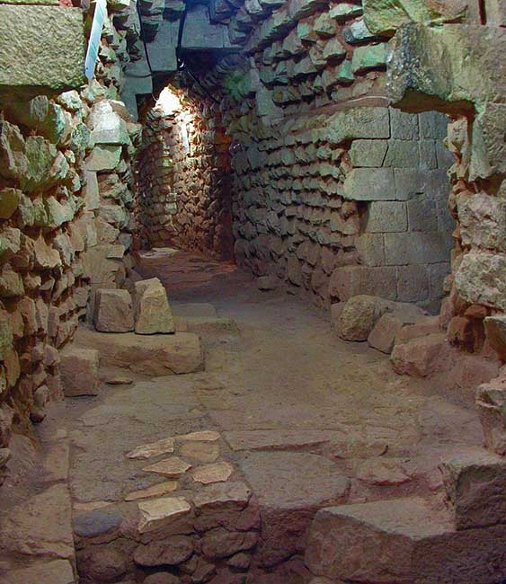
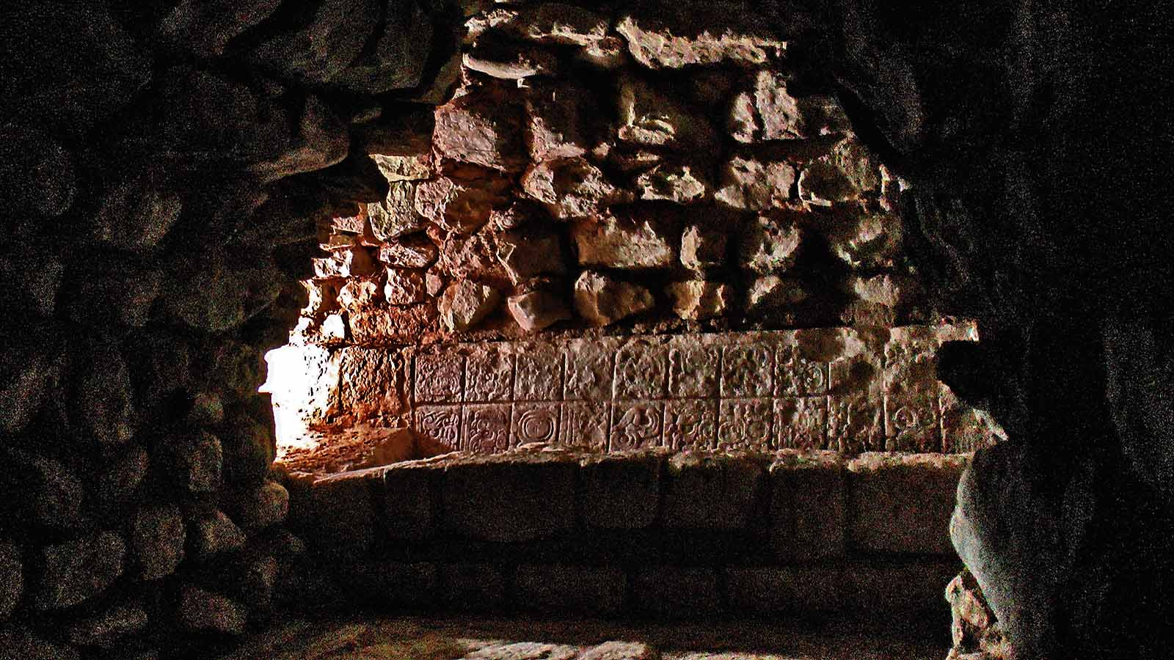
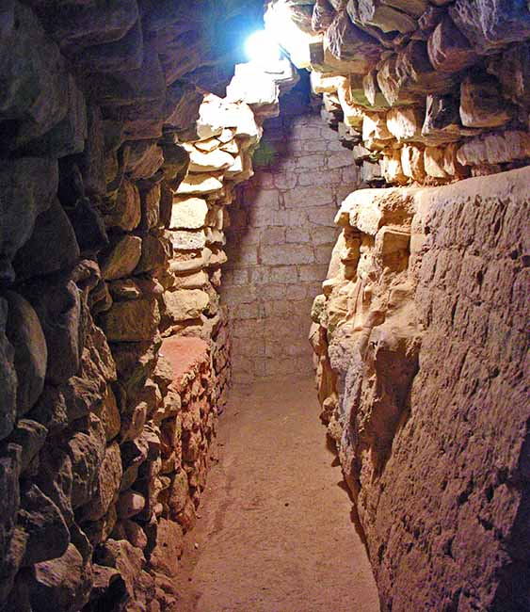
Photo © Jarvis D.J.
Photo © Jarvis D.J.
Photo © Sekerka D.
Photo © Jarvis D.J.

Slide 28
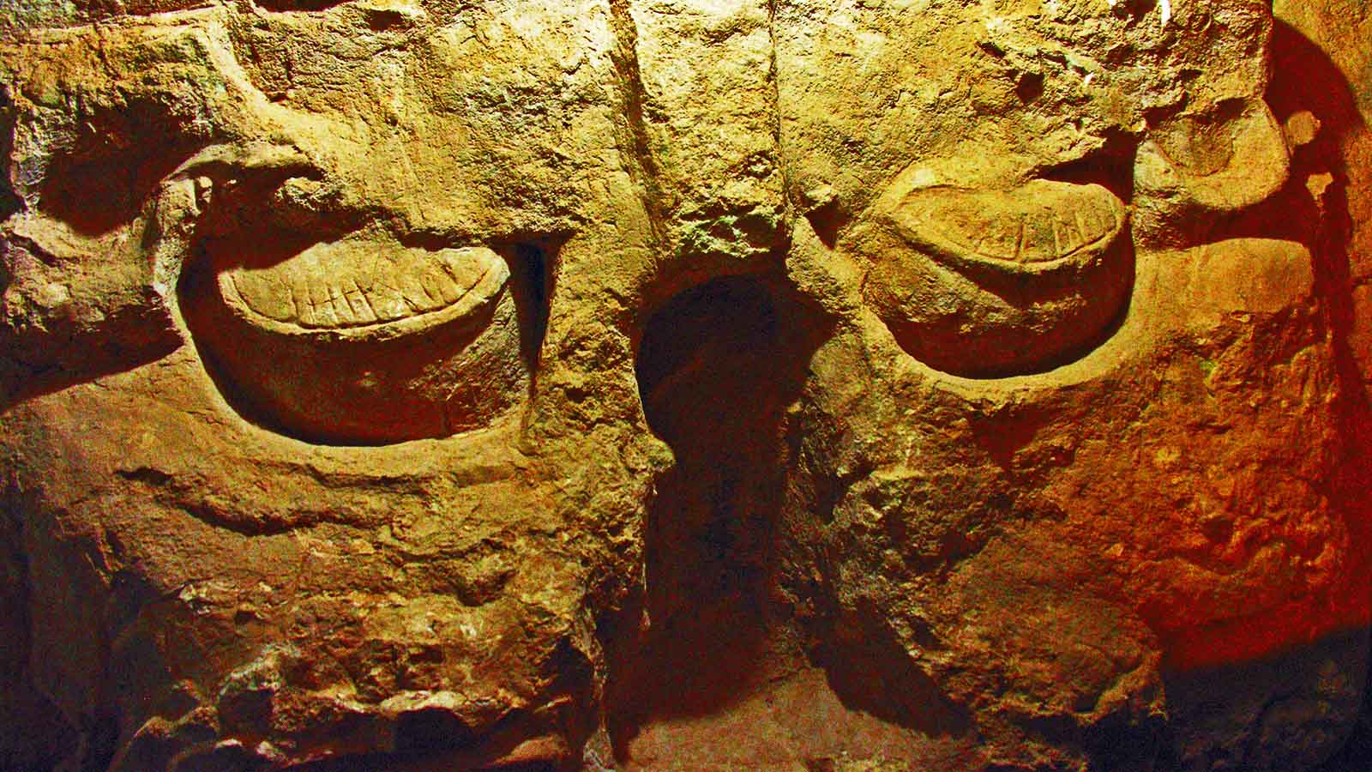
Photo © Jarvis D.J.

Slide 29
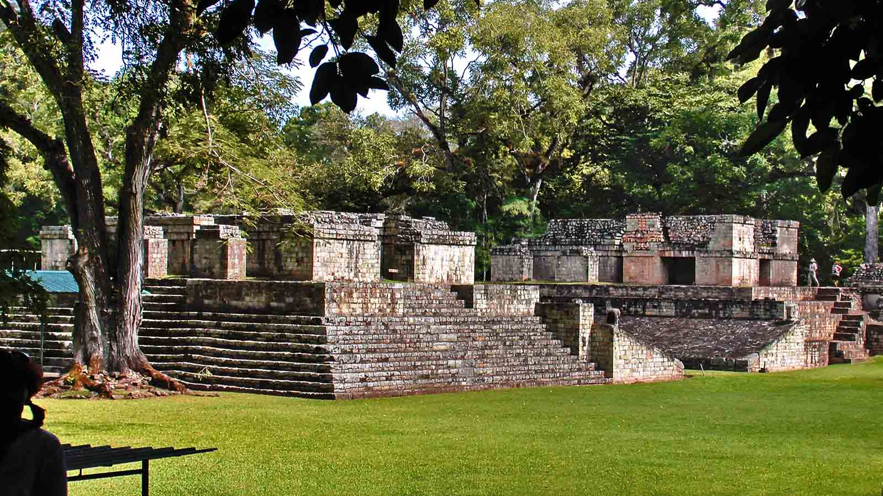
Photo © Sekerka D.

Slide 30
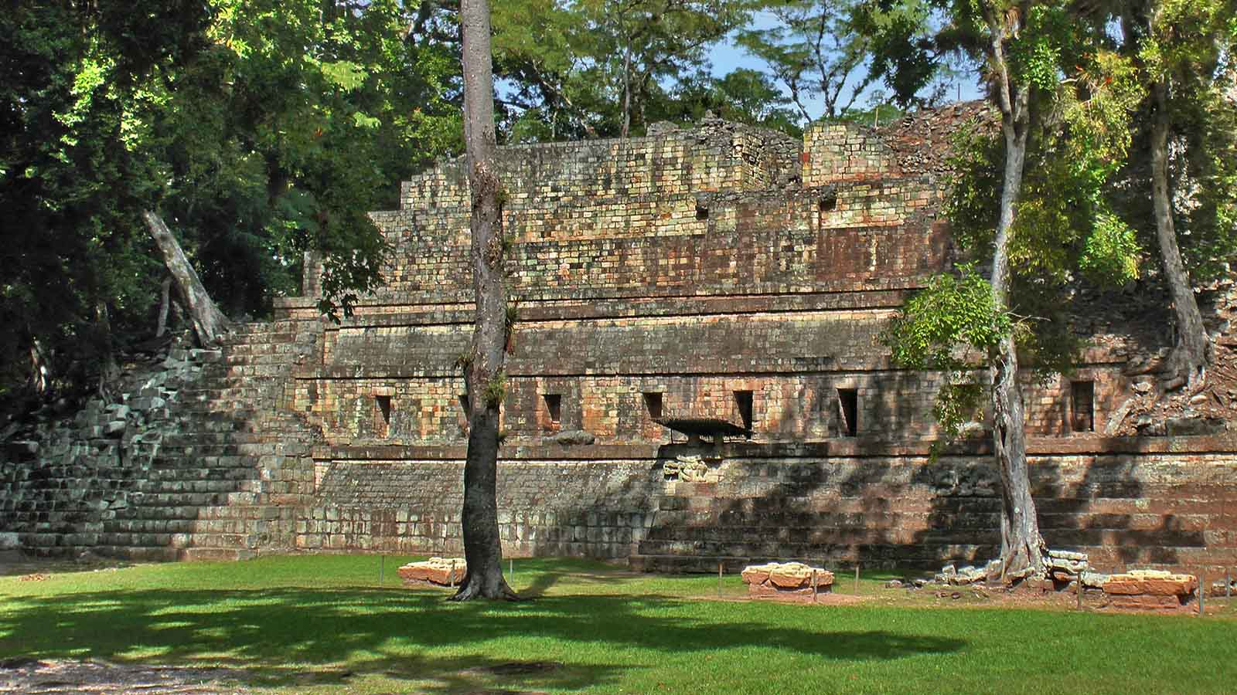
Photo © Sekerka D.

Slide 31
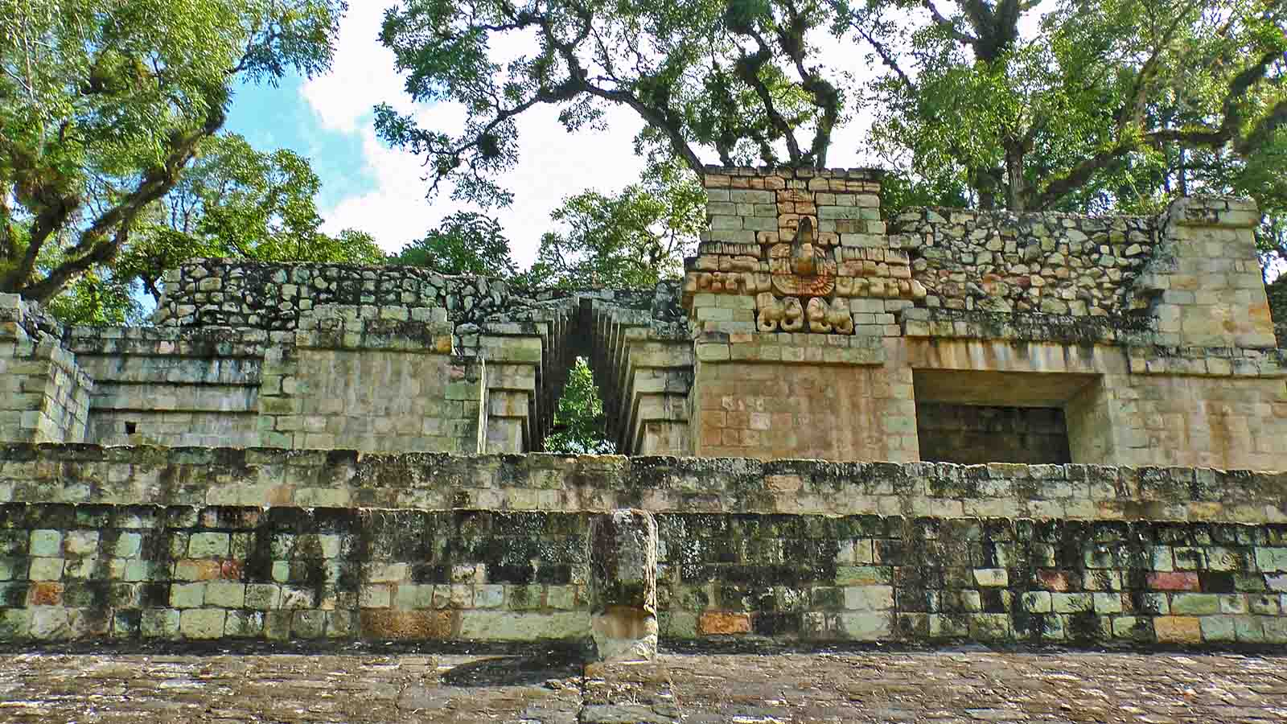
Photo © Sekerka D.

Slide 32
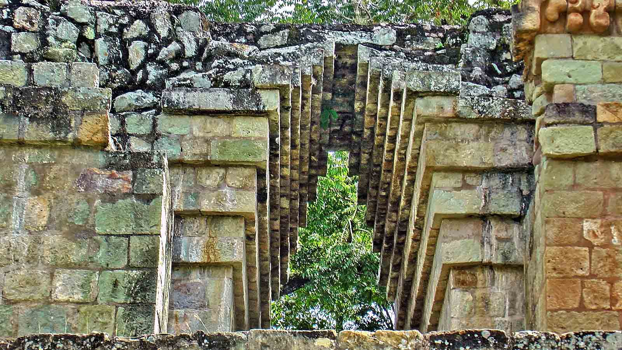
Photo © Sekerka D.

Slide 33
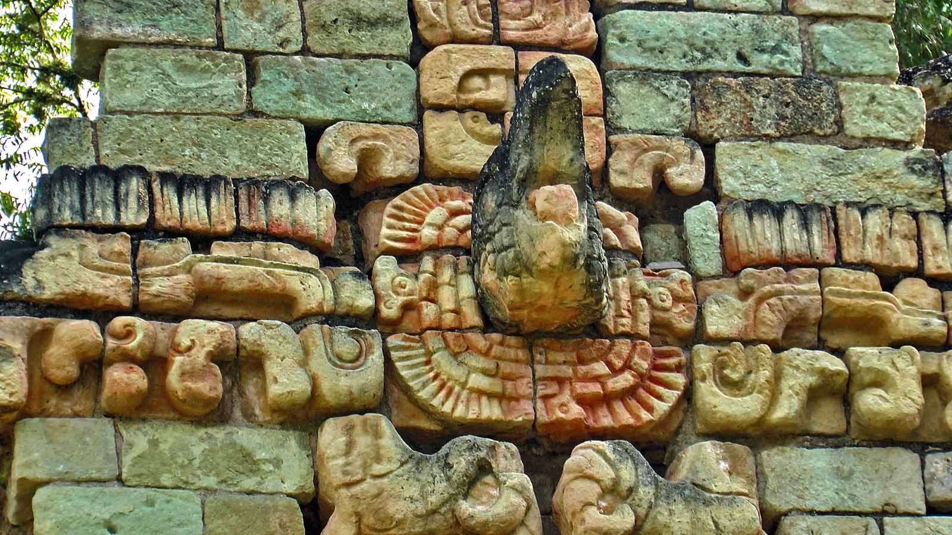
Photo © Sekerka D.

Slide 34
Photo © Sekerka D.

Slide 35
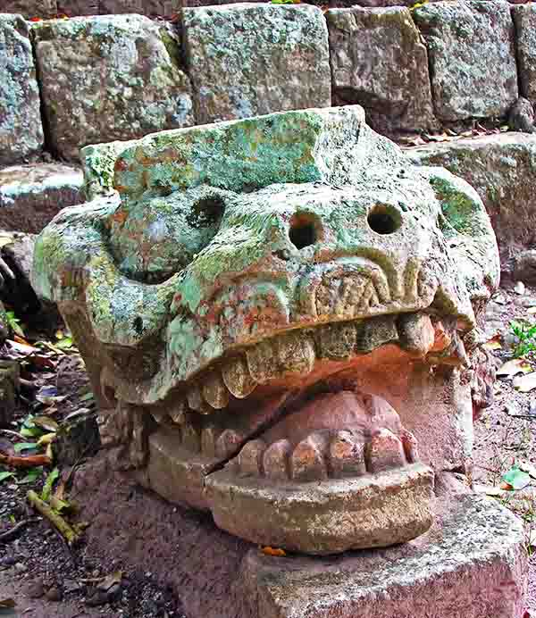
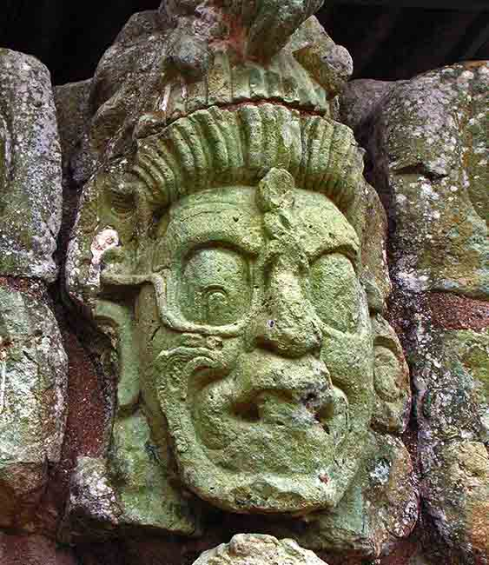
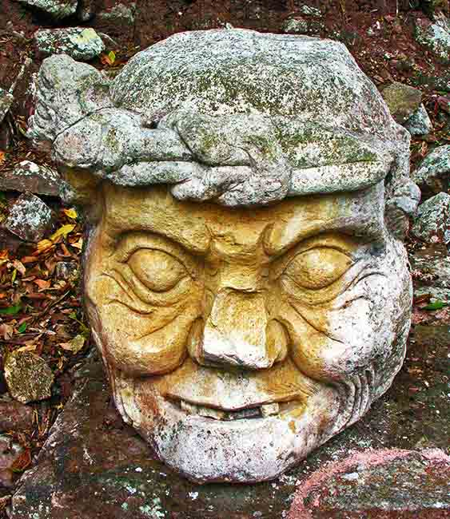
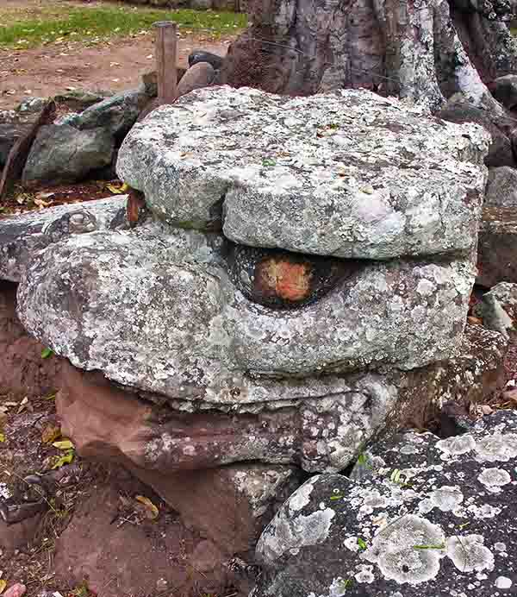
Photo © Jarvis D.J.
Photo © Jarvis D.J.
Photo © Sekerka D.
Photo © Jarvis D.J.
Photo © Jarvis D.J.
Photo © Jarvis D.J.

Slide 36
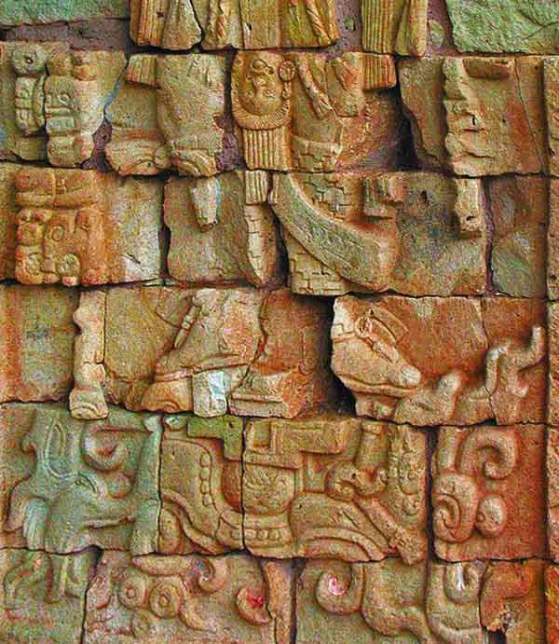
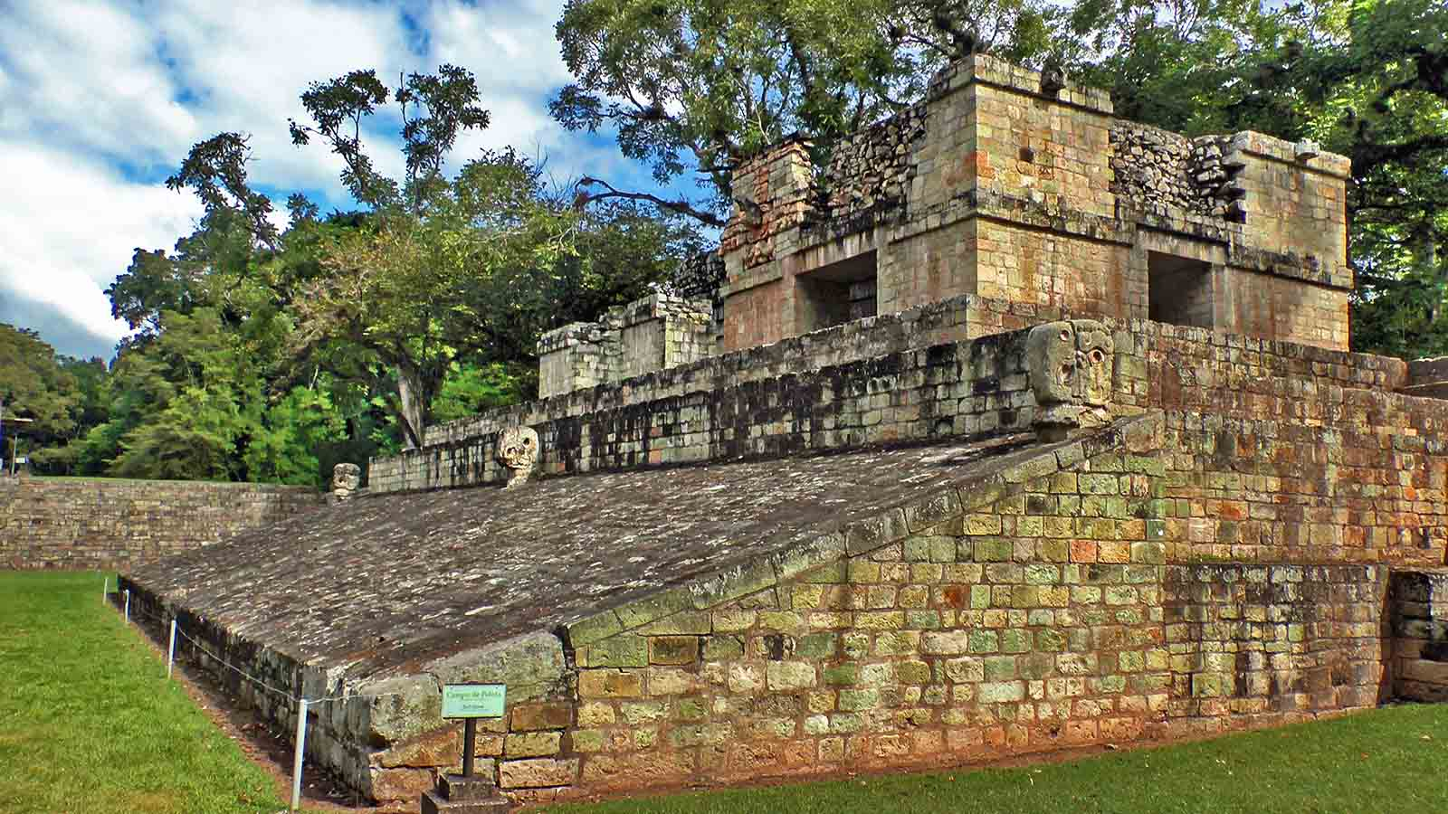
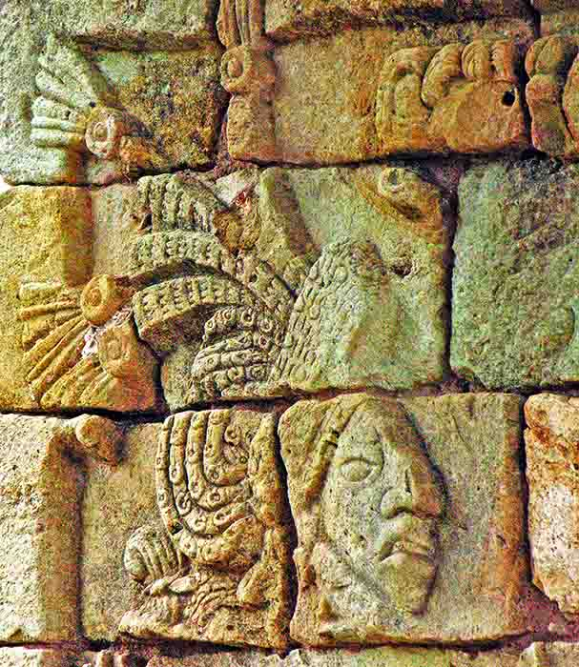
Photo © Jarvis D.J.
Photo © Jarvis D.J.
Photo © Jarvis D.J.
Photo © Sekerka D.

Slide 37

2021
Music : Música prehispánica
Photos : Sekerka Dušan Ing. (Slovakia)
Photos : Dennis J.Jarvis (Canada)
Created by : Rumpler Štefan (Slovakia)
Contact: pista2011@gmail.com

Slide 38



Welcome in all languages!
I can translate your mails!
pista2011@gmail.com
CLICK for my VIDEOS
CLICK for my PPSX
Thank you for your feedback
Steve

Slide 39







¿Te ha gustado?
Puedes ver más entrando
Aquí
Además puedes recibir powerpoints en tu correo electrónico suscribiéndote aquí:

